Slide 1
APP 6 : Électronique analogique II : Maths des signaux à temps continu
kilv1201 & desm1210 & plam1001

Slide 2
Théorique

Slide 3
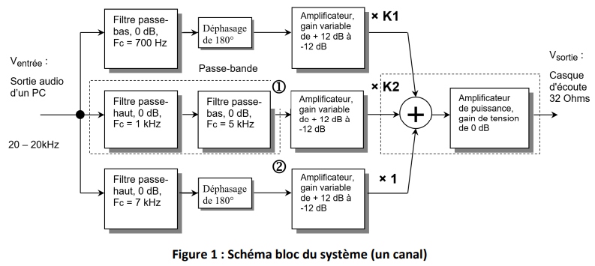
Conception général - schémas blocs

Slide 4
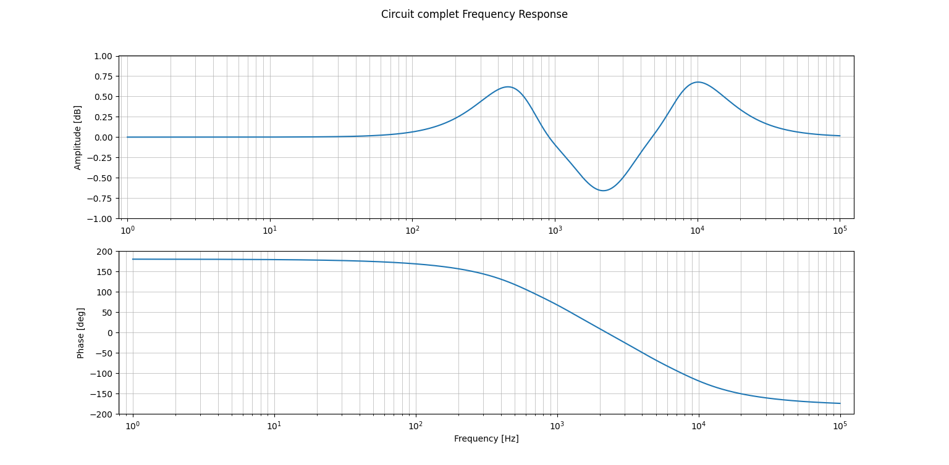
Lieu de Bode du circuit corrigé

Slide 5
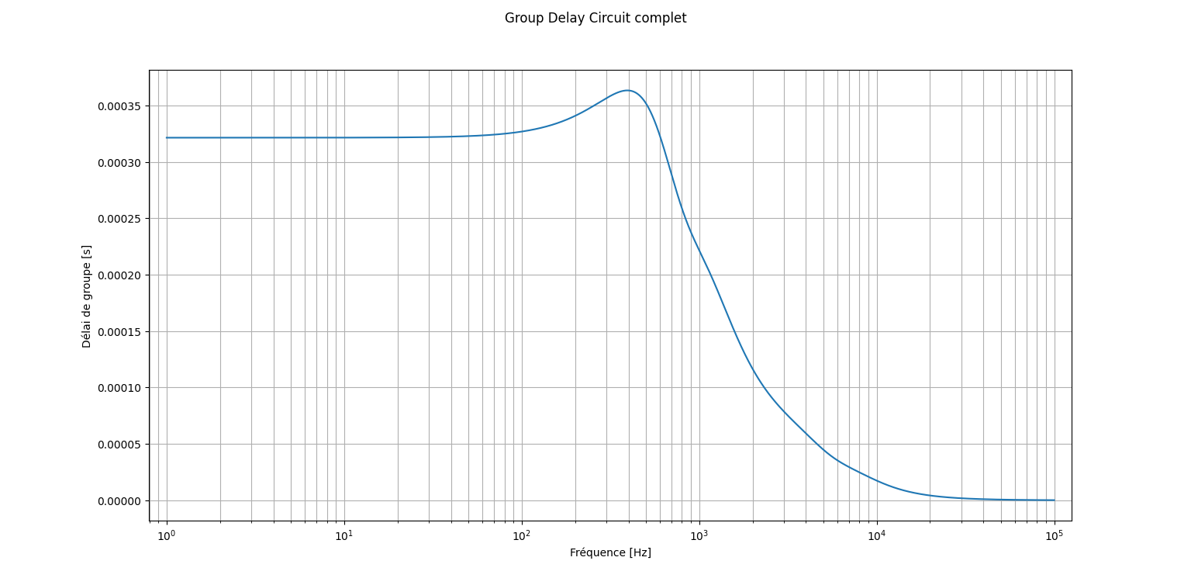
Delai de groupe du circuit corrigé

Slide 6
Les erreurs

Slide 7
Le filtre erroné

Slide 8
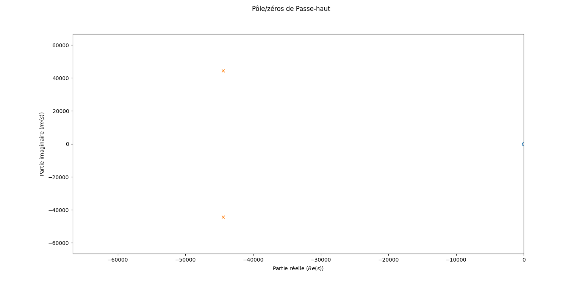
Le filtre erroné

Slide 9



Le filtre erroné
Équation de départ : $I_{C4}=I_{C5}+I_{R12}+I_{R13}$
Fonction de transfert : $\frac{V_{s}}{V_{e}}=−\frac{\frac{C_{4}}{C_{5}}s^{2}}{s^{2} + \frac{C_{4}+C_{5}+C_{6}}{R_{13}C_{5}C_{6}}s + \frac{1}{R_{12}R_{13}C_{5}C_{6}}}$
Fréquence de coupure: $ω_{c}^{2}=\frac{1}{R_{12}R_{13}C_{5}C_{6}}$
Si $ω_{c}=2π1000 et R_{12}=75 kΩ,$ $R_{13}=340 kΩ$

Slide 10
Le filtre erroné corrigé

Slide 11
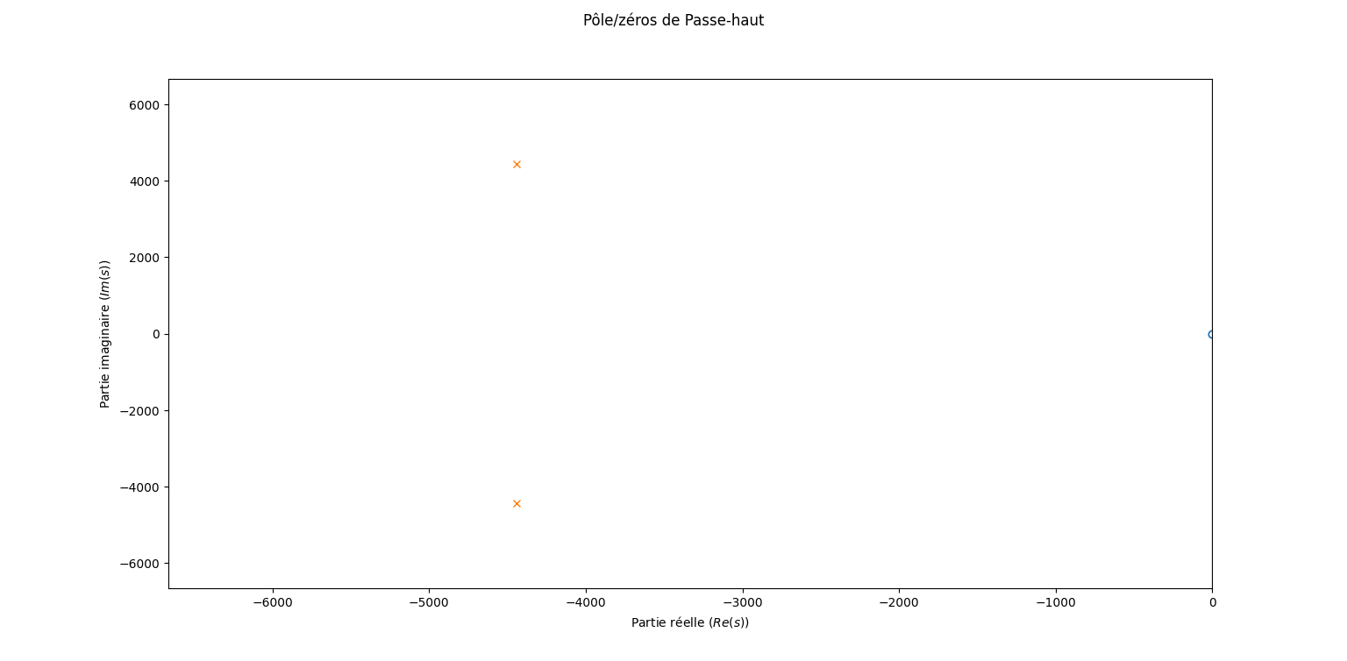
Le filtre erroné corrigé

Slide 12
Le sommateur erroné

Slide 13
Détermination de K1 et K2

Slide 14
Détermination de K1 et K2
K1 de départ : 0.5
K2 de départ : 1
K1 corrigé : 1
K2 corrigé : 0.78
Le Gain du passe-bande doit être réduit de -2,08 dB
(trouver sur le graphique)

Slide 15





Les résistances du sommateur
$R_{11}$:
Formule pour calculer le Gain :
$R=\frac{47500}{Gain}$
Pour un Gain de 1 :
$R_{11}=\frac{47500}{1}=47.5kΩ$
$R_{25}$:
Pour un Gain de 0.78 :
$R_{25}=\frac{47500}{0,78}=61kΩ$

Slide 16



Le sommateur
Équation de départ : $I_{R_{11}}+I_{R_{35}}+I_{R_{25}}=I_{R_{71}}$
Équation de la sortie: $V_{s}={−R}_{71}(\frac{V_{1}}{R_{11}}+\frac{V_{2}}{R_{35}}+\frac{V_{3}}{R_{25}})$
Fonction de transfert: $\frac{V_{s}}{V_{1}+V_{2}+V_{3}}={−R}_{71}(\frac{1}{R_{11}}+\frac{1}{R_{35}}+\frac{1}{R_{25}})$

Slide 17
Le sommateur corrigé

Slide 18
Les signaux

Slide 19






Présentation & discutions des calcules
P1 :
Signal d’entré : $0,25sin(2π2500t)$
Passe-haut :
Passe-bas :
Fonction de transfert : $\frac{w^{2}}{{\left(2000π\right)}^{2}−w^{2}+2828πjw}$
Fonction de transfert : $\frac{{−(10000π)}^{2}}{{\left(10000π\right)}^{2}−w^{2}+44425jw}$
Gain : $0,987$
Phase : -2,55 rad
Gain : $0,97$
Phase : -3,9 rad
Signal de sortie : $0,24sin(2π2500t−0,17)$

Slide 20




Présentation & discutions des calcules
P2 :
Signal d’entré : $u\left(t\right) −→ \frac{1}{s}$
Passe-haut :
Fonction de transfert : $\frac{s^{2}}{s^{2}+19797πs+{\left(14000π\right)}^{2}}$
$V_{s}\left(s\right)=H\left(s\right)V_{e}\left(s\right)=$ $\frac{s^{2}}{s(s^{2}+19797πs+{\left(14000π\right)}^{2})}$
$$V_{s}\left(t\right)=re^{−at}\cos\left(bt+θ\right)u(t)$$
Signal de sortie : $1,999e^{−9898,5πt}cos\left(31103,3t+0,785\right)u(t)$

Slide 21
Pratique

Slide 22
Python:
Pôles et zéros du filtre corrigé

Slide 23
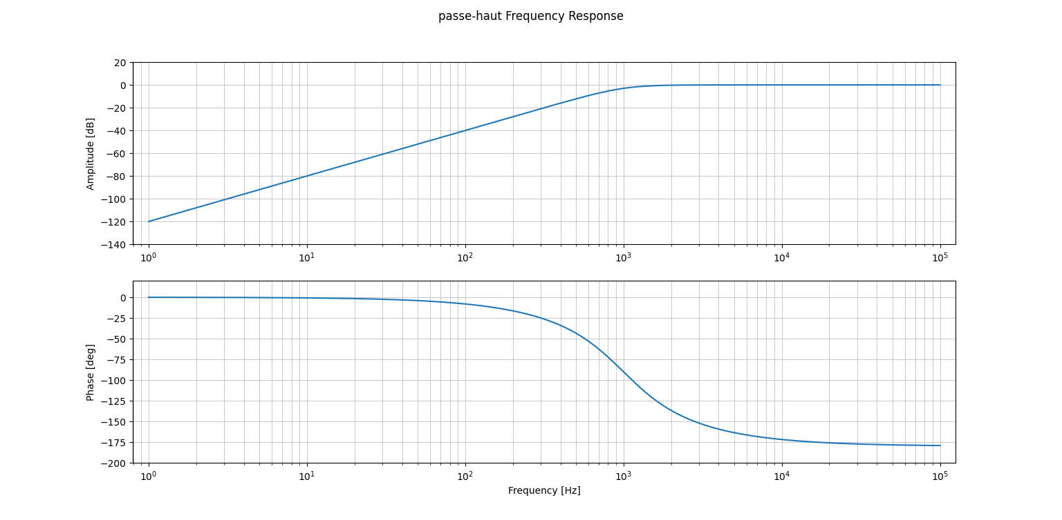
Python:
Bode du filtre corrigé

Slide 24
Python:
Delay de groupe du circuit corrigé

Slide 25
Altium:
Lieux de Bode

Slide 26
Altium:
Monte Carlo

Slide 27
Altium:
Lieu de Bode circuit corrigé

Slide 28
Altium:
Delay de groupe circuit corrigé

Slide 29
Altium:
Signale au point 1

Slide 30
Altium:
Signale au point 2

Slide 31
Altium:
3 signaux superposés

